Slide 1
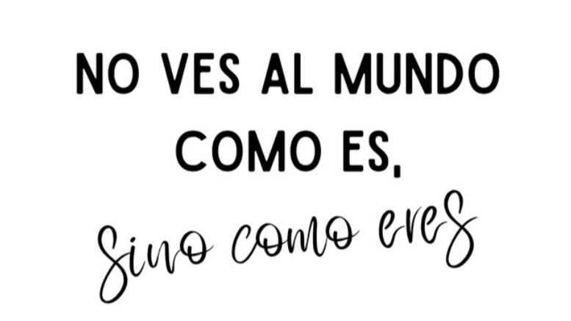
El problema de la Identidad

Slide 2
Construimos nuestra identidad en la medida en que existimos, actuamos, nos relacionamos y nos interpretamos.
La identidad no es “quien soy” es
“quien creo ser”
¿qué partes de tu "yo" actual son simplemente etiquetas que aceptaste de otros y que hoy limitan tu capacidad de actuar?
Si pudieras cambiar una sola creencia sobre "quien crees ser", ¿qué nuevas acciones o proyectos serían posibles para ti mañana mismo?
Si cambias la forma de nombrar el problema, cambias el problema.

Slide 3

Identidad
Ilusión-constante-de-auto-referencia
Yo pienso
Yo quiero
Yo necesito
Yo creo
Yo sufro
Yo conquisto
Yo pierdo
Yo soy esto
Yo no soy aquello

Slide 4

Heidegger
Siguiendo a Heidegger, el ser humano es ser-en-el-mundo:
No existimos solos, la identidad se construye con nuestra historia, cultura y contexto. Ser-con-otros / Ser ahí.
La identidad se organiza como una narrativa personal, somos la historia que nos contamos de nosotros mismos.
En ese relato, elegimos activamente qué recordar, qué resignificar del pasado y hacia dónde proyectar nuestra vida.
La identidad auténtica no es perfecta ni acabada,
sino elegida conscientemente.

Slide 5
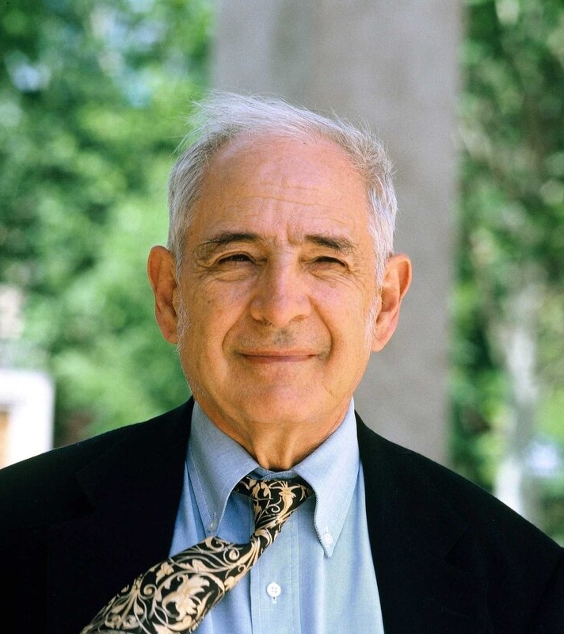
John Searle
Fue Alumno de J.L. Austin, reconocido por sus contribuciones a la filosofía del lenguaje, la filosofía de la mente y la ontología social.
Creamos cosas que no existen físicamente pero que son “reales” porque todos estamos de acuerdo en que lo son.
X cuenta como Y en el contexto C

Slide 6
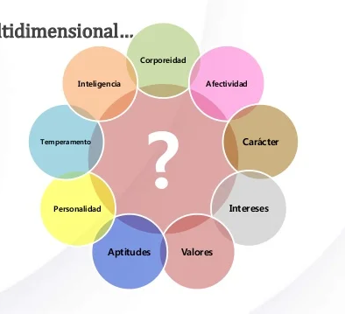

La identidad cumple funciones vitales para existir en relación Searle
Si el “yo” que prometió algo ayer no es el mismo que debe cumplirlo hoy, la convivencia sería un caos.
Función de responsabilidad social
Si vas a estudiar una maestría en dos años, necesitas un “yo” que actúe hoy en beneficio del “yo” del futuro.
Función de compromiso a largo plazo
Si el “yo” que fue de vacaciones ayer y hoy se toma un café antes de ir a trabajar no son el mismo, no habría una unificación de percepción y recuerdos en una sola linea narrativa.
Función de archivo central

Slide 7
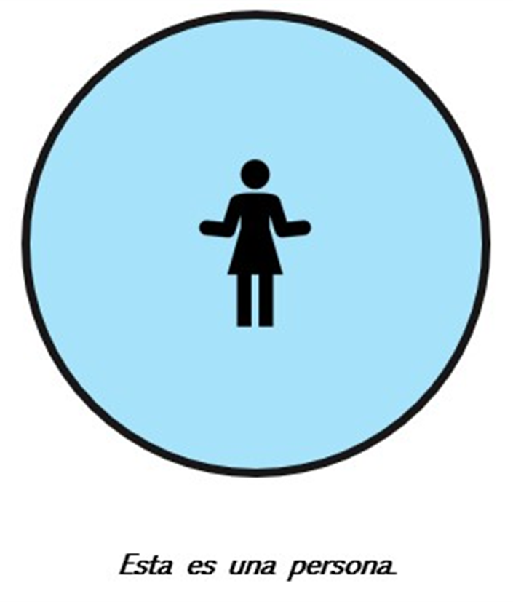
Los determinismos
"las cosas son así y no pueden ser de otra manera".
Un determinismo es cualquier fuerza, creencia o estructura que cierra la posibilidad de elegir, haciendo que el individuo sienta que
actúan como los cimientos de nuestra seguridad psicológica.
"Soy tímido".
Al decir “YO SOY”, la persona se congela en una
identidad fija.

Slide 8
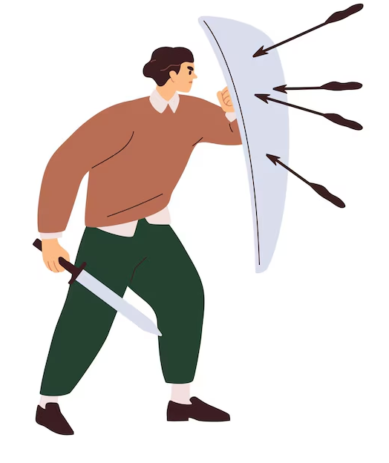
¿Porqué es tan difícil soltar los determinismos?
Soltar un determinismo no es solo cambiar una idea, es perder una versión conocida de mí.
Nos protegen de la incertidumbre del cambio. (Zona de confort)
Abandonar una creencia conocida puede generar vacío y miedo.
Es mas cómodo culpar a los obstáculos externos en lugar de asumir la responsabilidad de cambiar la realidad actual. (Ganancia)

Slide 9

Del determinismo a la
Creatividad
Diferentes formas pueden proyectar la misma sombra circular.
Si te quedas solo con la "sombra" (el problema superficial), te pierdes la oportunidad de entender el “ser" real (la solución profunda).
Estamos condicionados por el pasado, pero no determinados por él.
Lo que vemos no siempre es la
realidad completa

Slide 10
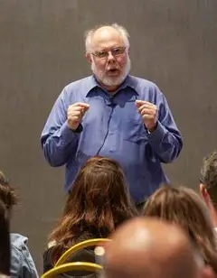
Rafael Echeverria
Desde la ontología del lenguaje la identidad no es una esencia fija (determinismo) sino un fenómeno lingüístico en constante construcción.
El lenguaje es generativo
El ser humano no está determinado, somo un espacio de posibilidades.
El lenguaje nos libera de los tres tipos de determinismos.
Biológico
Histórico/social
Narrativo (el pasado)

Slide 11

Juicios
Los juicios son el acto lingüístico que mas nos define y, a la vez, el que mas problemas nos causa.
Afirmaciones (Hechos)
“Llegaste 15 minutos tarde a la reunión”
(verificable, verdadero o falso)
Juicios (Interpretaciones)
“Eres un irresponsable”.
No se puede “ver” o “medir” la irresponsabilidad, es una etiqueta que tu le pones.
(fundados o infundados)

Slide 12
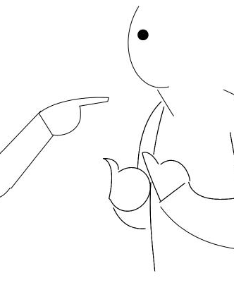
Como “fundamentar” un juicio
Echeverria propone que para que un juicio sea útil y no solo una opinión vacía debe pasar por 5 pasos. Si falla uno, el juicio es infundado.
La acción: ¿Para que estoy haciendo este juicio?
Los estándares: ¿En que me baso?, ¿Con qué lo comparo?
El dominio: ¿En que área aplica mi juicio? El que alguien sea malo cocinando no lo hace malo como amigo.
Las afirmaciones: ¿Qué hechos concretos respaldan mi juicio?
El juicio contrario: ¿Puedo encontrar evidencia de lo opuesto?

Slide 13

Los juicios son los lentes con los que vemos el mundo
Si cambias tus juicios sobre ti mismo, cambias tu identidad
Si cambias tus juicos sobre tu pasado, cambias tu historia
Si cambias tus juicios sobre tu futuro, pasas del miedo a la esperanza.

Slide 14

Cómo mis juicios afectan mis relaciones
Recuerda un conflicto reciente que hayas tenido con alguna persona de tu entorno.

Slide 15

La burbuja de identidad
Los problemas existen porque nosotros los hemos nombrado así

Slide 16
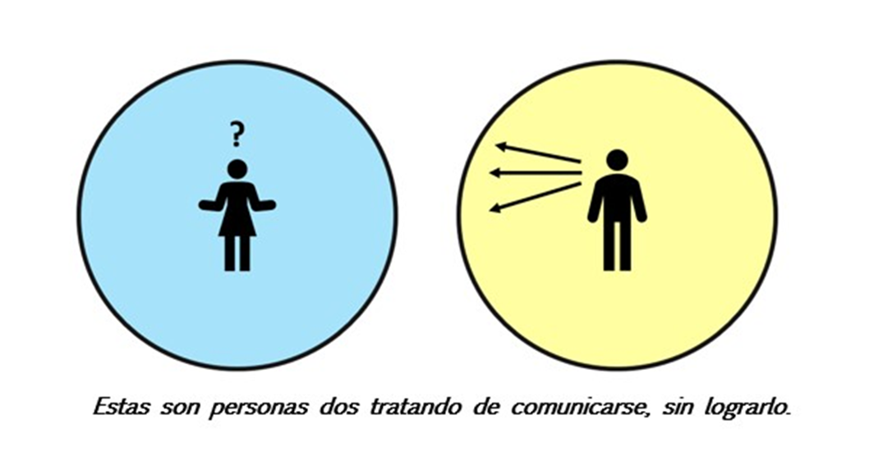
El conflicto no es el tema en sí, sino la protección de la propia identidad

Slide 17
Echeverría propone "fundamentar" un juicio para que deje de ser un determinismo.
¿Cuál es el costo de tener la razón?
¿Qué acciones se vuelven imposibles para mi bajo esta interpretación?
Si este juicio fuera una opinión y no una realidad, ¿Cómo me permitiría actuar?

Slide 18
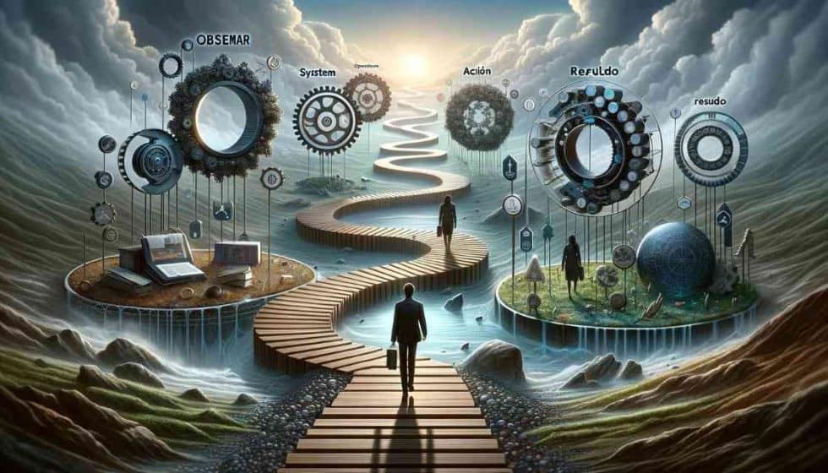
El modelo OSCAR
Para salir de los determinismos, Echeverria utiliza el modelo OSCAR
Observador – Sistema – Acción – Resultado
No hablamos de lo que vemos,
vemos aquello de lo que podemos hablar.
Si no te gustan tus resultados, debes cambiar tus acciones.
Para cambiar tus acciones, debes cambiar tu forma de observar el mundo (tus juicios y creencias).
Al cambiar el observador que eres a través del lenguaje, cambias tu identidad.

Slide 19
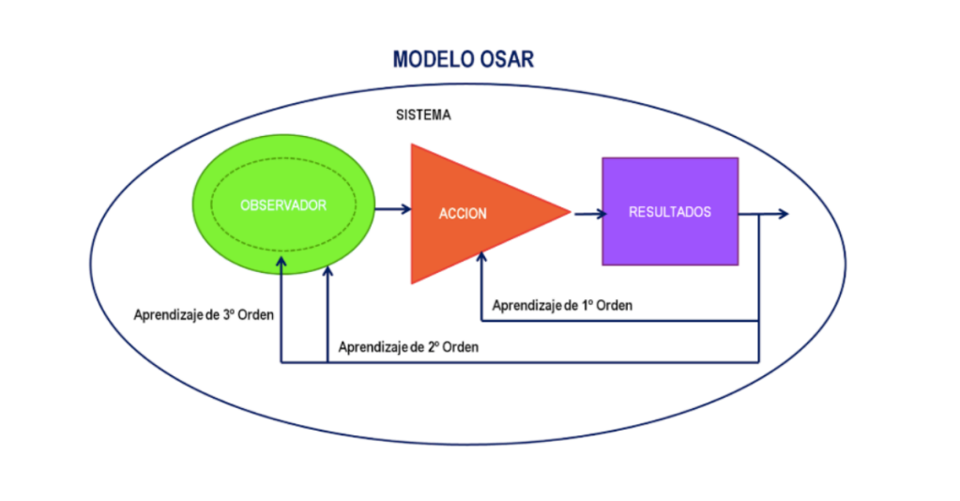

Slide 20
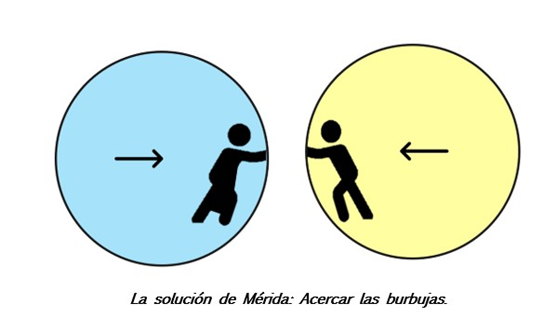
Acercar las burbujas
Apertura emocional
Presencia real
Disposicion al encuentro

Slide 21
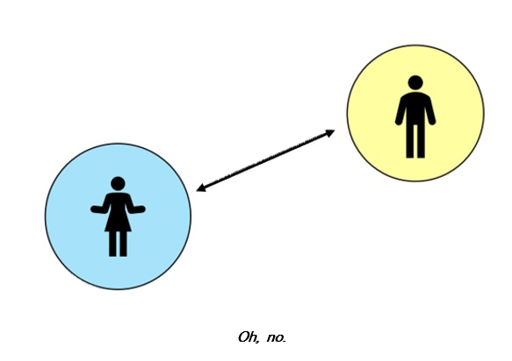
Restaurar el vínculo
No imponer ni convencer
Disposición al movimiento
Ambiente de seguridad emocional

Slide 22

¿Quién tiene la razón?
¿El problema es el problema?

Slide 23
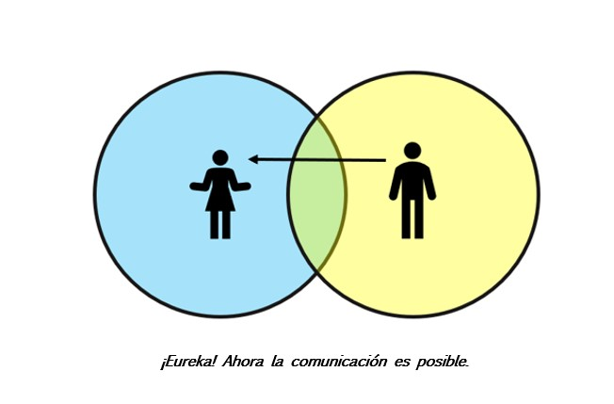
Relación
Yo- Tú (Bubber)
Para restaurar un vínculo que se ha roto o bloqueado debido al choque de "burbujas de identidad", es necesario realizar un movimiento consciente que priorice la relación sobre la necesidad individual de tener la razón.

Slide 24
Recapitulando…
Nuestra identidad no es una jaula (burbuja), sino una narrativa constante.
Vivimos atrapados en determinismos porque soltarlos implica perder una versión conocida de nosotros mismos, y ese vacío genera angustia.
Sin embargo, la verdadera libertad ontológica aparece cuando reconocemos que, aunque estamos condicionados por nuestra historia, somos responsables de qué hacemos con lo que nos ocurrió.
Al cambiar nuestra forma de observar (pasar de la sombra al objeto real) y de vincularnos, transformamos nuestra realidad.

Slide 25
La función de la identidad es la coherencia
La función de la identidad no es ser "verdadera", sino darnos coherencia.
Necesitamos creer que somos alguien para poder actuar en el mundo.
El problema surge cuando confundimos esa "coherencia" con una "cárcel" (determinismo).
La Ontología del Lenguaje busca que tu identidad sea una invención que te sirva para alcanzar la vida que deseas, no una carga que debas soportar.

